Slide 1

QUE ES EL INTERNET?
Internet es un conjunto descentralizado de redes de comunicación interconectadas que utilizan la familia de protocolos TCP/IP, garantizando que las redes físicas que la componen funcionen como una red lógica única, de alcance mundial. ...

Slide 2
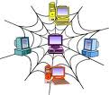
¿Qué significan las siguientes terminaciones en una dirección de internet: com, edu , org, gov, mil? son las extensiones de las direcciones com= Área comercial gov = Área gubernamental
Edu= Área de educación
Mil= Área Militar org= organización particular o privada

Slide 3
¿Cómo se hacen las búsquedas avanzadas y qué signo insertas?
Las búsquedas mas avanzadas y especializadas pueden lograrse en los buscadores verticales, pues este equipo de buscadores se concentran en áreas, campos o nichos específicos.
Que signo insertas
El signo + si se añade a cada palabra, se hace obligatorio que la misma aparezca en todos los resultados de búsqueda.

Slide 4
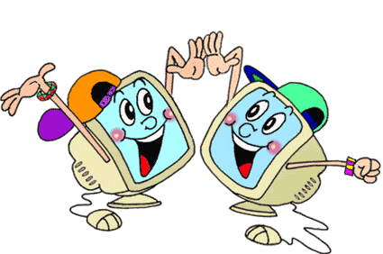
Que es un vinculo?
Pueden ser gráficos, imágenes en 3D o texto coloreado ( normal mente subrayado). Para comprobar si un elemento de una pagina es un vinculo, mueve el puntero del mouse sobre el elemento. Si el puntero cambia de a una mano, el elemento es un vinculo.

Slide 5

Que significa www?
www significa World Wide Web, literalmente su traducción al español seria "Telaraña alrededor del mundo" o “Red alrededor del mundo”.

